Slide 1
מערכת שידורים לאומית

Slide 2
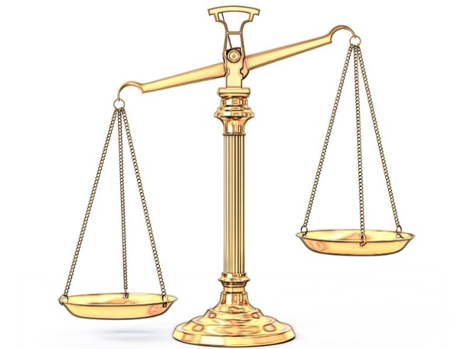
الاخلاقيات الدرس الثاني
إدارة واقتصاد لطلاب تخصص الادارة
مع المعلم : أمجد أمارة

Slide 3
ماذا سنتعلم اليوم ؟
المسؤولية الاجتماعية
مسؤولية تنظيمية
السلطة التنظيمية
الشفافية التنظيمية
اخلاقيات المهنة
الاخلاق والقيمة
الكود الأخلاقي
الفرق بين القانون والاخلاقيات

Slide 4
5.2. مصطلحات أساسية في الاخلاقيات
מושגי יסוד באתיקה

Slide 5
المسؤولية الاجتماعية
אחריות חברתית
بالمفهوم العام - الاهتمام بالمجتمع وبمصالح المجتمعات الضعيفة
اذكر مثالا للمفهوم العام ؟
بالمفهوم الخاص – نظرية أخلاقية حسبها لكل انسان او تنظيم مسؤولية تجاه مجتمعه من أجل تحسين ظروف المجتمع وعدم الاساءة اليه

Slide 6
المسؤولية التنظيمية
אחריות תאגידית
تعريف- ادراك اداري يهتم بغرس قيم اجتماعية وبيئية لجميع فعاليات التنظيم التجارية .
مثل – مصنع يهتم بالمحافظة على البيئة .
نميز بين اربع مستويات من المسؤولية التنظيمية –
  المستوى المالي – تعمل التنظيمات بمسؤولية من أجل الحصول على الأرباح لأصحاب الأسهم
  المستوى القانوني
  المستوى الأخلاقي – العمل وفقا لتوقعات المجتمع من التنظيم وفقا لمقاييس المجتمع , مع ان التنظيم غير ملزم بهم قانونيا . مع الوقت تندمج هذه الاعمال مع أنظمة التنظيم وأحيانا مع قوانين الدولة . مثل التحرش الجنسي
  المستوى الخيري – قد تتبرع التنظيمات للمجتمع والبيئة بدون علاقة لأعمالها الأساسية , من أجل الاستجابة لمطالب المجتمع

Slide 7
السلطة التنظيمية – الحكم التنظيمي
ממשל תאגידי
مجموعة العادات , القيم , التصرفات , أجهزة الرقابة التي يضعها رؤساء التنظيم من أجل إدارة صحيحة للتنظيم والمحافظة على القوانين وأخلاقيات العمل – مثل – عدم استغلال المرأة العاملة
الأسباب لوجود الحكم التنظيمي -
الفشل التنظيمي لمؤسسات حكومية وتجارية
السلطة التنظيمية
الحكم التنظيمي
أسباب اجتماعية وسياسية

Slide 8
الشفافية التنظيمية
שקיפות ארגונית
إدارة التنظيم تمكن الجمهور من الوصول الى مجمع المعلومات الخاص في التنظيم والاطلاع عليها
مثل الشؤون المالية , تقارير الجلسات , احصائيات القوانين وطرق العمل
تدل على الانفتاح ,تحمل المسؤولية , الاعتراف بحق الجمهور بمعرفة ما يدور في التنظيم
يؤدي الى تقليص التشكك بطرق إدارة التنظيم ويعزز ثقة الجمهور فيه
بعض التنظيمات مقيدة بدرجة الشفافية بسبب المنافسة في السوق ولأسباب أمنية .
هنالك عدة أنواع من الشفافية :
  الشفافية البنكية
  الشفافية في الأجور
  الشفافية الثورية – طريقة إدارية تكشف كل عمليات اتخاذ القرارات في التنظيم

Slide 9
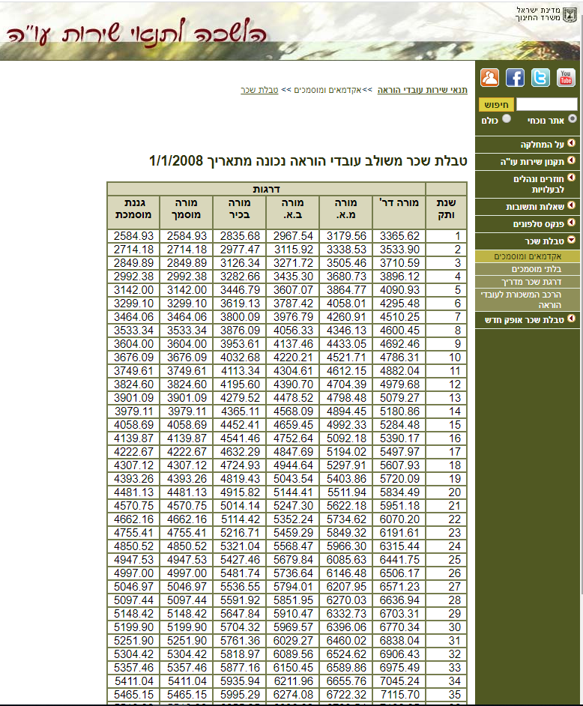
الشفافية التنظيمية
مثال – جدول الأجور للمعلمين والمعلمات من موقع وزارة المعارف

Slide 10
أخلاقيات المهنة
אתיקה מקצועית
مجموعة من قواعد التصرف المتعلقة بمهنة معينة
أطباء, معالجون نفسيون, معلمون, محاميين ...
تهدف لحماية أصحاب المهن من الوقوع بالخطأ
تخدم متلقي الخدمة ( الزبائن) لكي يحصلوا على أفضل الخدمات
لكل مهنة اخلاقياتها – توجه أصحابها ليكونوا الأفضل في مجالهم .
مثال - مبادئ اخلاقيات المهنة في مجال الطب :
  مبدأ الحفاظ على كرامة الانسان
  مبدأ المساواة والصدق
  يمنع الأطباء من نشر المعلومات السرية عن مرضاهم

Slide 11
أخلاقيات المهنة
אתיקה מקצועית
تنظم اخلاقيات المهنة من خلال الكود الأخلاقي
الكود الأخلاقي – يوضح ما المسموح وما الممنوع في مهنة معينة
يتكون الكود الأخلاقي عادة من ثلاث اقسام
  وصف المهنة – هو وصف عام للمهنة بخطوط عريضة مثل – مهنة التدريس, الطب, الهندسة , التمريض, المحاماة وغيرها..
  شرح القيم الأساسية للمهنة – مجموعة من القواعد والمبادئ التي ترشد الموظفين في اطار المهنة لكيفية التصرف والعمل مثل : الاستقامة, المحافظة على حياة الانسان وكرامته, الانتماء والصدق ..
  قواعد السلوك للمهنة – قائمة لقوانين التصرف المطلوبة من الموظفين , القائمة قصيرة او طويلة حسب التنظيم

Slide 12
الاخلاق
מוסר
مجموعة من المبادئ , المعتقدات والمقاييس التي توجه الانسان للتصرف اللائق والجيد في الحالات المختلفة

Slide 13
القيمة
ערך
مقاييس تمكن الانسان من المقارنة بين ما هو جيد وما هو سيء
ناتجة عن المبادئ والمعتقدات

Slide 14
الكود الاخلاقي
קוד אתי
وثيقة تعرض وتوضح الواجبات الملقاة على صاحب المهنة او على أعضاء تنظيم معين – تجاري او عام
يلقب بهوية التنظيم
يجب ان يشمل بالإضافة الى قواعد السلوك , توضيح للقيم وأمثلة عن التصرفات المرغوبة لتسهيل الفهم والحفظ
هنالك نوعين من الكود الأخلاقي :
  كود أخلاقي تنظيمي
  كود أخلاقي مهني

Slide 15
الكود الأخلاقي التنظيمي
קוד אתי לארגון
يعبر عن حاجة التنظيم للغة موحدة بين عامليه
مهمة للتنظيمات الكبيرة
لكي ينجح هذا النوع وغرسه لدى العاملين في ثقافته التنظيمية عليه مشاركة العاملين في تشكيله والمحافظة عليه.
يمكن صياغة الكود الأخلاقي التنظيمي بثلاثة اشكال:
  قائمة للقيم والمبادئ التي تعرف التنظيم
  بالإضافة لذلك يشمل التصرفات المرغوبة والغير مرغوبة
  كود يشمل فقط القوانين المتعلقة بعمل التنظيم

Slide 16
الكود الأخلاقي المهني
קוד אתי למקצוע
يوضح المسموح والممنوع في مهنة معينة والقيم الموجهة لهذه المهنة
القيم التي تحاول التنظيمات غرسها بعمالها :
  المسؤولية
    التزام الانسان لنفسه , عائلته وعمله
    تظهر المسؤولية في العمل الجيد والأفضل في المجالات التي تقع ضمن مسؤوليته
    استعداده للمحاسبة عن اعماله
  المسائلة –
    استعداد المؤسسات العامة للمحاسبة على اعمالها وتحمل عواقبها
    استعدادها لفرض المحاسبة على أعضائه عند الحاجة

Slide 17

ما الفرق بين القانون والاخلاقيات
מה בין אתיקה לחוק ?
القوانين تسن بواسطة الكنيست ( السلطة التشريعية ) وهي ملزمة للتنظيمات والافراد
مخالفة القوانين تعرض التنظيم او الفرد للعقوبات القانونية
الاخلاقيات تحددها التنظيمات او المجموعات المهنية
مخافتها تؤدي الى عقاب داخلي مثل المنع من مزاولة المهنة
تشكل الاخلاقيات مستوى أعلى من المستوى القانوني
  كل ما هو أخلاقي يعتبر أيضا قانوني
  لكن ليس كل ما هو قانوني ينجح في اختبار الاخلاقيات

Slide 18
أسئلة تلخيصية للموضوع
מה בין אתיקה לחוק ?
اشرح ما هو الكود الأخلاقي
اشرح حسنتين من الحسنات التي يوفرها الكود الأخلاقي
ما الفرق بين القانون والاخلاقيات؟
اشرح ما هي المسؤولية المجتمعية ؟ اعط مثالا على ذلك
ما هو نموذج الخطوات (اتخاذ القرارات والاخلاقيات) ؟ اشرح عن واحدة من الخطوات؟
هنالك ثلاث نظريات بموضوع الاخلاقيات. اشرح عن واحدة

Slide 19
أتمنى لكم النجاح والتفوق وكل الصحة
أمجد أمارة

Slide 20

נוהל שימוש ביצירות מוגנות בזכויות יוצרים ואיתור בעלי זכויות
השימוש ביצירות במהלך שידור זה נעשה לפי סעיף 27א לחוק זכות יוצרים, תשס"ח-2007. אם הינך בעל הזכויות באחת היצירות, באפשרותך לבקש מאיתנו לחדול מהשימוש ביצירה, זאת באמצעות פנייה לדוא"ל rights@education.gov.il

